Slide 1
Портфоліо вчителя української мови і літератури та зарубіжної літератури Воскресенської ЗОШ І-ІІІ ступенів

Slide 2
Антонюк Вікторії Вікторівни

Slide 3
Педагогічне кредо
Успішний учитель
Успішний учень
Вчитель повинен допомогти дитині розкрити потенційні можливості, стимулювати до саморозвитку та самовдосконалення

Slide 4
Методична картка вчителя
Прізвище, ім'я, по батькові – Антонюк Вікторія Вікторівна
Дата народження – 13.10.1991 року
Домашня адреса- с. Калинівка вул.Панищівська,128
Телефон – 0951404872

Slide 5
Освіта – вища
№ диплома, назва навчального закладу – МК № 47249713 Миколаївський національний університет імені В. О. Сухомлинського
Спеціальність – «Українська мова і література»
Кваліфікація - філолог, вчитель української мови і літератури та зарубіжної літератури
Місце роботи – Воскресенська ЗОШ І-ІІІ степенів Воскресенської ОТГ Миколаївської області
Посада – вчитель української мови і літератури та зарубіжної літератури
Педагогічний стаж – 6 років
Категорія – спеціаліст

Slide 6
Мої принципи в роботі
Повага до учнів, їхніх суджень і рішень, свободи гідності
Порядок і порядність
Толерантність
Дисциплінованість
Щирість і справедливість
«Виховувати потребу людини в людині» ( В. О. Сухомлинський)
Прийняття учнів такими, якими вони є, і разом з тим орієнтувати їх на найвищі досягнення, на перспективи, які перед ними відкриваються

Slide 7
Актуальні питання
Творча співпраця вчителя й учнів
Створення під час уроку здорової конкуренції
Реалізація індивідуальних можливостей учнів через творчість
Розвиток творчих здібностей учнів
Доцільність в обранні сучасних педагогічних технологій
Формування креативної особистості

Slide 8
Науково-методична проблема
Розвиток креативного потенціалу учнів на уроках української мови і літератури та зарубіжної літератури на основі використання традиційних та новітніх технологій навчання

Slide 9
Найголовніше завдання виховання та навчання – пробудити в дитині жагу до пізнання. Розвинені навички креативного мислення дозволяють майбутньому громадянину правильно ставити власну мету й досягати її.
Розвиток в учнів креативних якостей:
Уміння альтернативно мислити
Спроможність нестандартно працювати з навчальним матеріалом
Прагнення до самозбагачення інтелектуально, морально, естетично
Здатність творчо засвоювати навчальний матеріал
Бажання систематично експериментувати

Slide 10
Завдання креативної педагогіки:
Пробудити мислення учнів
Показати учням красу слова
Викликати прагнення доводити власну думку
Креативно систематизувати сказане

Slide 11
Десять «золотих» правил учителя
Безмежно люби дітей
Ніколи не будь нудним
Іди вперед, не зупиняйся
Не будь байдужим
Завжди шукай «нове»
Не нервуй, будь спокійним
Веди здоровий спосіб життя
Не бійся майбутнього
Будь вимогливим
Не марнуй часу

Slide 12
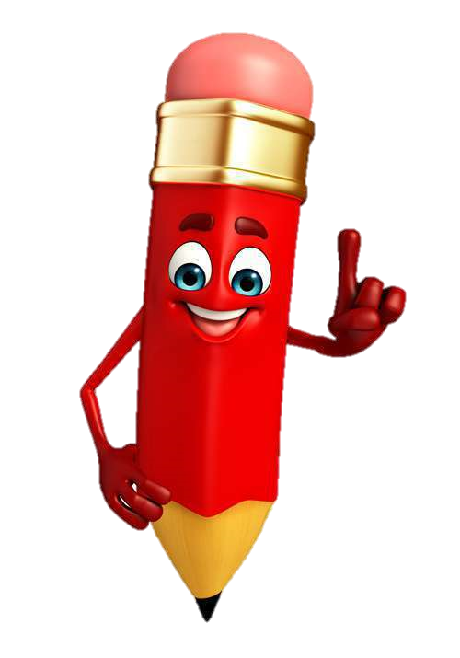
Квест-гра «Лабіринти мови»
https://www.youtube.com/watch?v=mN-ZWNpSl2U&t=9s

Slide 13
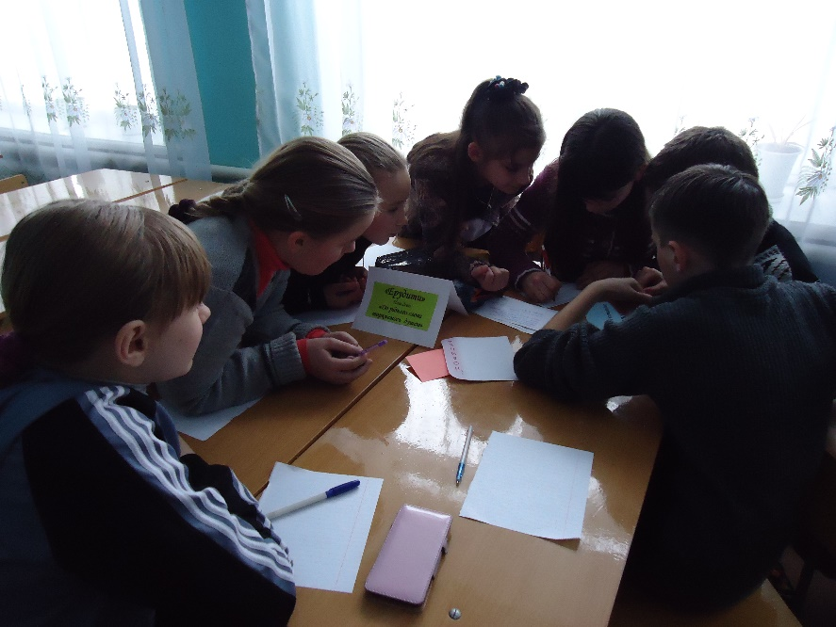
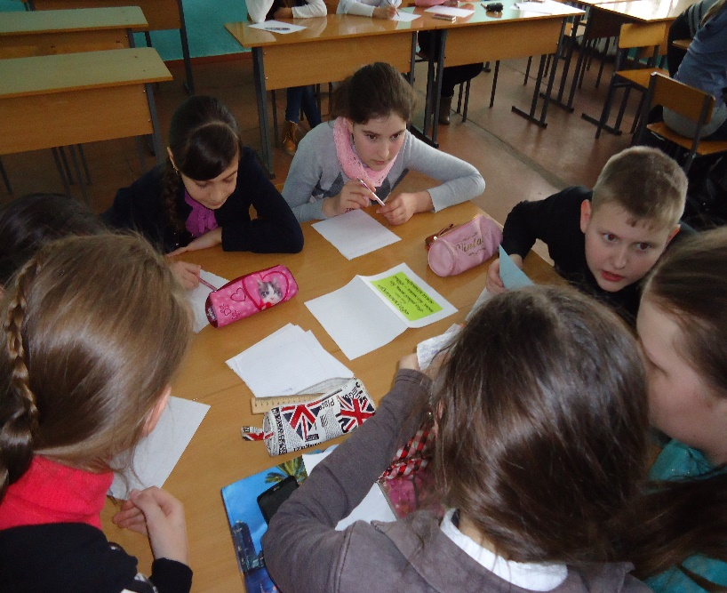
Знавці рідної мови

Slide 14
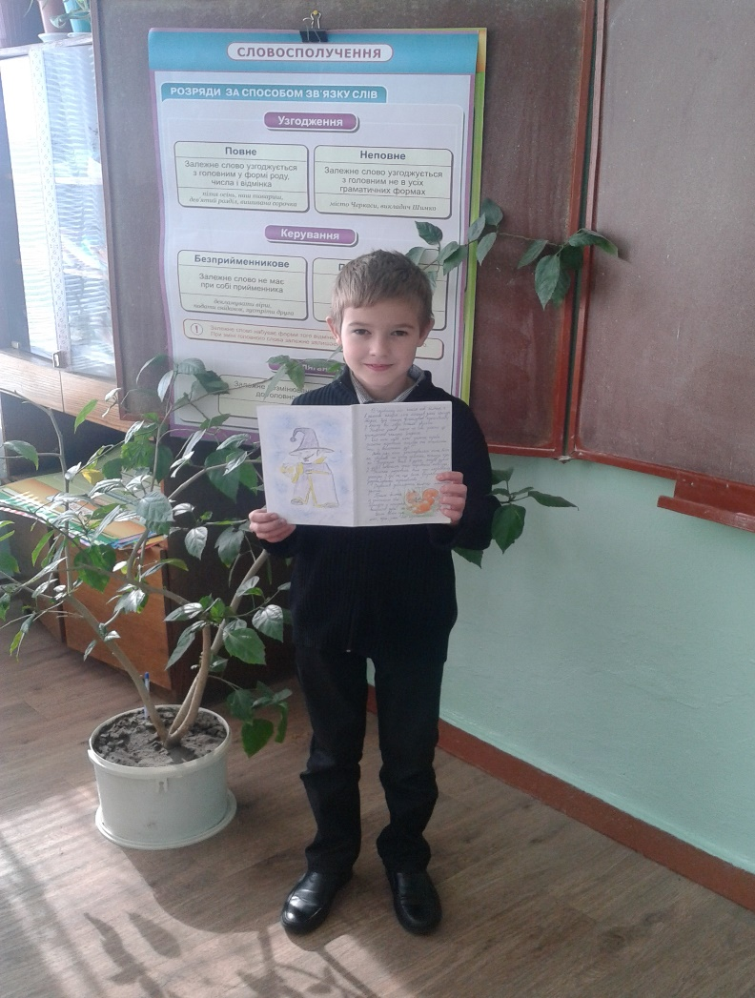
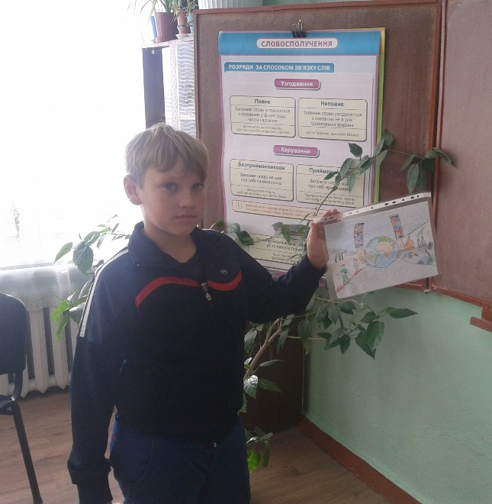
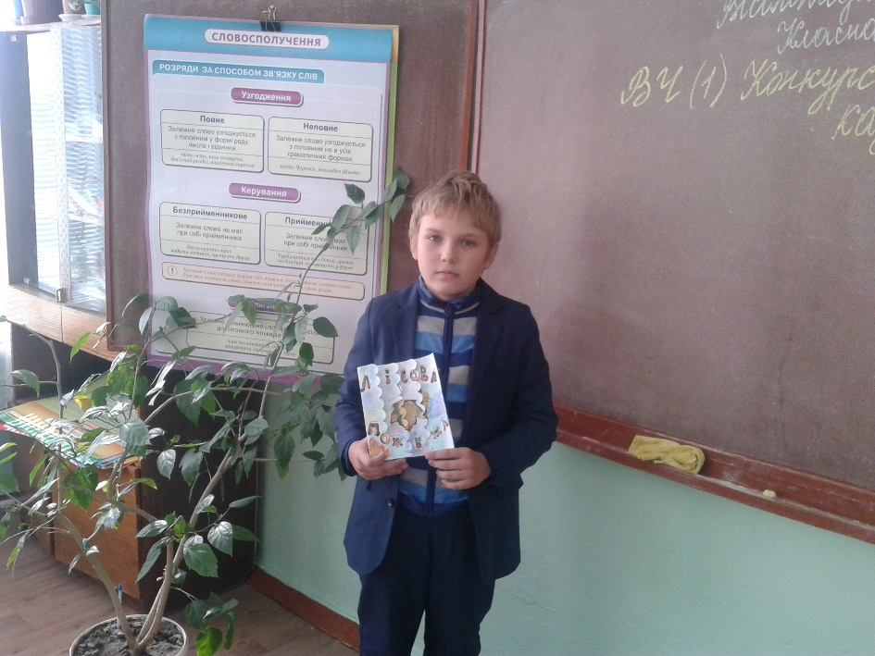
Урок виразного читання. Конкурс на кращого оповідача казок

Slide 15
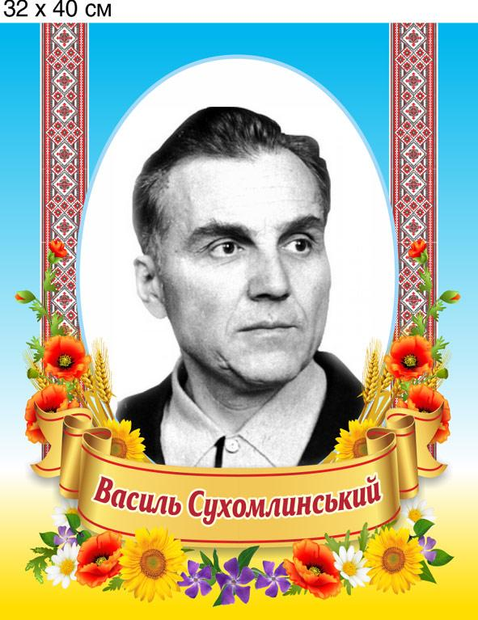
Наша праця – формування людини і це покладає на нас особливу відповідальність, яку ні з чим не зіставити» В. О. Сухомлинський

